Slide 1

dotnet 内存方面的性能分析
Maoni Stephens
dotnet GC architect

Slide 2
如果您有内存问题，您会怎么解决？
在您的性能分析工具里执行您的程序，看看CPU hot paths?
捕获一个转储？
看看您都分配了哪些对象，能不能减少这些分配？

Slide 3

当问题很明显的时候

Slide 4
最常见的问题 – 内存泄露
内存泄露的定义 from mem-doc -
A managed memory leak means you have at least one user root that refers to, directly or indirectly, more and more objects as the process runs. It’s a leak because the GC by definition cannot reclaim memory of these objects so even if the GC tried the hardest (ie, doing a full blocking GC) the heap size still ends up growing.
托管内存泄漏意味着你至少有一个用户根，随着进程的运行，直接或间接地引用了越来越多的对象。这是一个泄漏，因为根据定义，GC不能回收这些对象的内存，所以即使GC尽了最大努力(即做一个全堆阻塞的GC)，堆的大小最终还是会增长。

Slide 5
有关内存的fundamentals
内存泄露就意味着是托管堆的问题吗？
每一个dotnet进程都会有不归GC管的内存
GC 如何从操作系统里获取内存？
reserve vs commit

Slide 6
GC 会调用哪些OS APIs来获取内存?
术语是Windows上的，在Linux上有同样的概念
Reserve
本段虚拟内存地址只供GC用
没有物理存储空间，还不可以存写内容
Windows – VirtualAlloc (MEM_RESERVE); Linux – mmap (PROT_NONE)
Commit
有物理存储空间,可以存写内容
Windows – VirtualAlloc (MEM_COMMIT); Linux – mprotect (PROT_READ | PROT_WRITE)

Slide 7
dotnet 运行时是一个用户态的component
它可以调用VirtualAlloc,别的用户态components当然也可以
例子：native memory allocator
运行时中的其它部分也可以调用VirtualAlloc
例子：type info所占用的内存
可以用非托管内存的性能分析工具
native memory diagnostics tools for VirtualAlloc/mmap
如果它们有共性，也可以在debugger里设一个断点

Slide 8
一个断点的例子
我们观察到这些allocations的共性: 都大于4mb
可以从显示VirtualAlloc的工具里获取 (vmmap, !vadump in windbg, etc)
在windbg里设一个条件断点
bp KERNELBASE!VirtualAlloc "j (@rdx>400000) 'kb';'g'"

Slide 9
如果终结器(finalizable objects)引用native memory呢？
当然native memory不归GC管,但是可以用别的方法来辨识
!sos.finalizequeue
0:000> !finalizequeue
[omitted]
generation 0 has 4 finalizable objects (0015bc90->0015bca0)
generation 1 has 0 finalizable objects (0015bc90->0015bc90)
generation 2 has 0 finalizable objects (0015bc90->0015bc90)
Ready for finalization 0 objects (0015bca0->0015bca0)
[omitted]
Finalizable 怎么样成为Ready for finalization？

Slide 10
Finalizable objects
分配
GC会把它标记到finalize queue上
回收
GC检测到一个finalizable object 不存活，会将它移到finalize queue上ready for finalization的部分
托管线程被唤醒
执行ready for finalization的部分的finalizers，并把这些标记清除
可能的性能问题
正常情况下，每个finalizer都被很快执行
如果一个finalizer被阻塞，finalizer thread会被阻塞

Slide 11
如何确定是托管堆的泄露？
.net framework
性能计数器：# of total committed bytes
.net 5.0
GC.GetGCMemoryInfo
.net 6.0
dotnet counter: committed bytes
!sos.eeheap -gc: committed

Slide 12
用转储来分析内存泄露？
转储的定义是某一时刻的快照
泄露的定义是随着时间的推移，内存会越来越多
所以对于同一个进程，需要多个转储
早期时候，这的确是我们诊断内存泄漏的主要方法
现在可以用perfview的heap snapshot (Memory\Take Heap Snapshot)+diff

Slide 13
一个简单的例子
static List<byte[]> listToLeakTo = new List<byte[]>();
object[] objArr = new object[1000];
// populate the array.
int len = objArr.Length;
for (int i = 0; i < len; i++)
{
objArr[i] = new byte[rand.Next(len) + 1000];
}
ulong counter = 0;
while (true)
{
byte[] obj = new byte[rand.Next(len) + 1000];
objArr[rand.Next(len)] = obj;
counter++;
if ((counter % 500_000) == 0)
{
listToLeakTo.Add(obj);
}
}

Slide 14
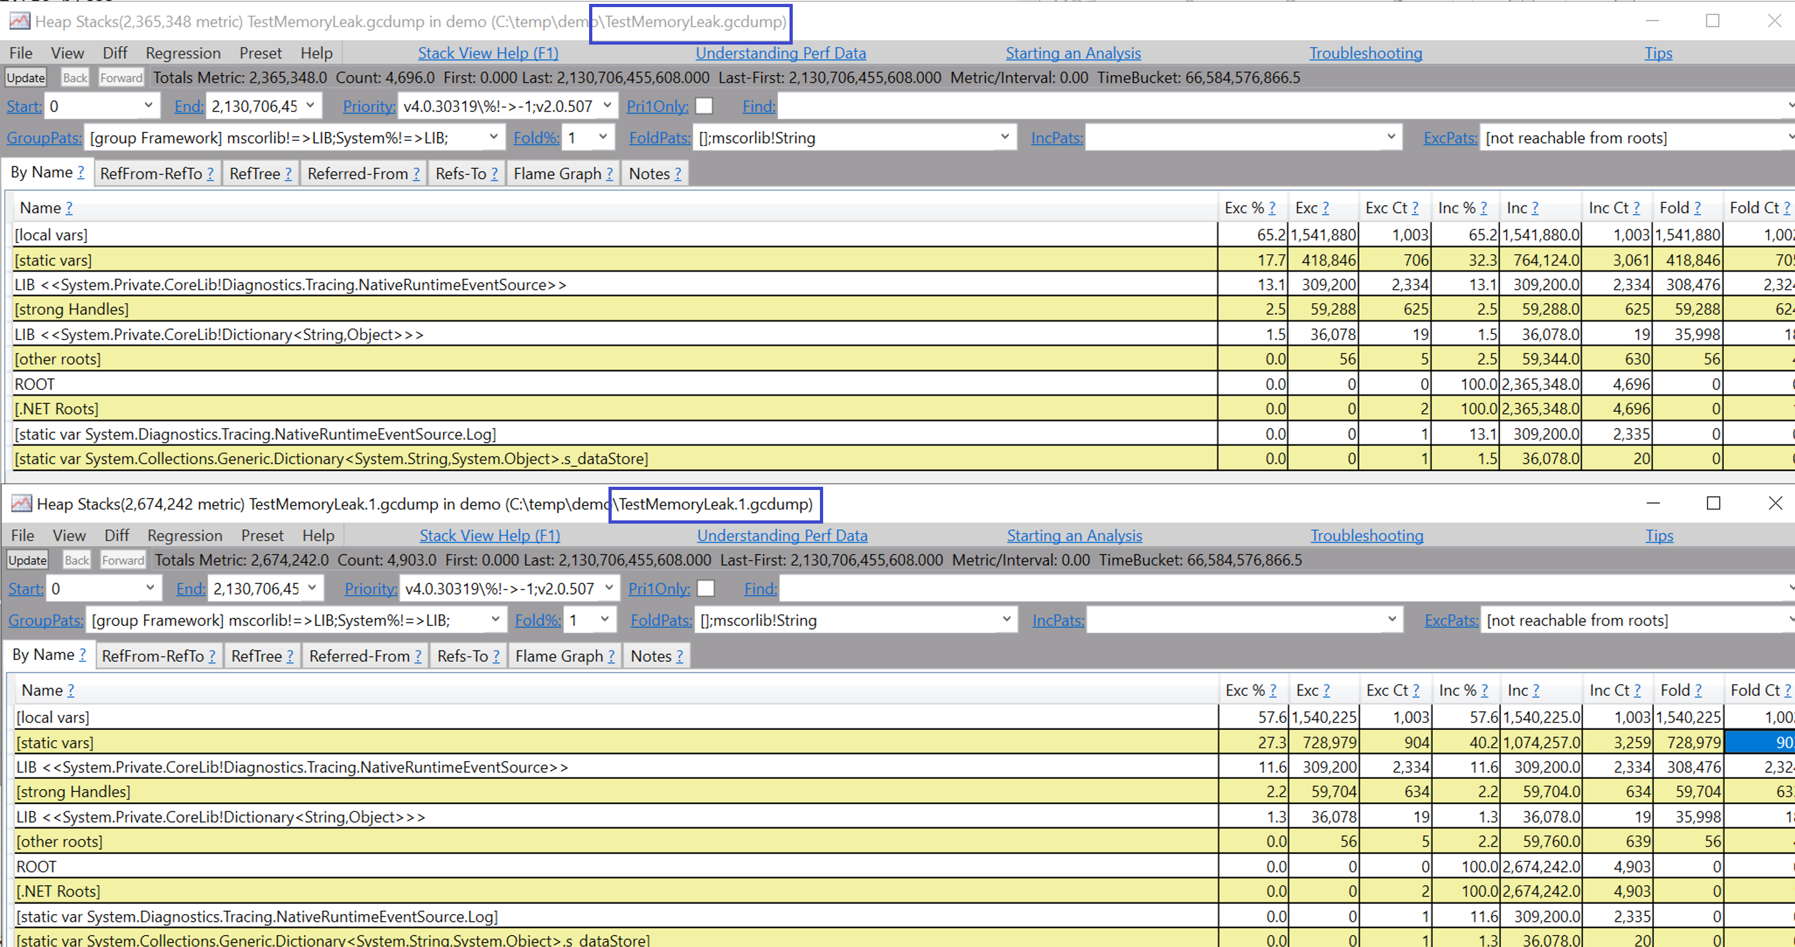

Slide 15
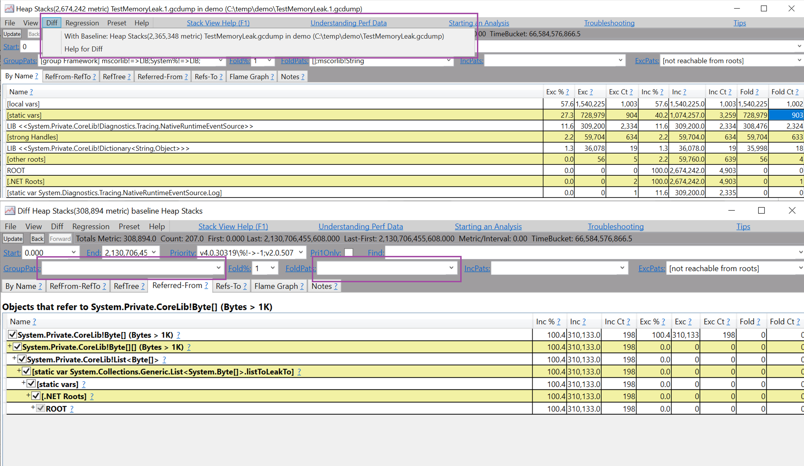

Slide 16
但目前为止，我们其实还没有讲到GC
Second | Action | Heap size at the end of that second
1 | allocated 1 GB | 1 GB
2 | allocated 2 GB | 3 GB
3 | allocated 0 GB | 3 GB
4 | GC happens(500 MB survives), then allocated 1 GB | 1.5 GB
5 | allocated 3 GB | 4.5 GB

Slide 17
但目前为止，我们其实还没有讲到GC
Second | Action | Heap size at the end of that second
1 | allocated 1 GB | 1 GB
2 | allocated 2 GB | 3 GB
3 | allocated 0 GB | 3 GB
4 | GC happens(500 MB survives), then allocated 1 GB | 1.5 GB
5 | allocated 3 GB | 4.5 GB

Slide 18
但目前为止，我们其实还没有讲到GC
Second | Action | Heap size at the end of that second
1 | allocated 1 GB | 1 GB
2 | allocated 2 GB | 3 GB
3 | allocated 0 GB | 3 GB
4 | GC happens(500 MB survives), then allocated 1 GB | 1.5 GB
5 | allocated 3 GB | 4.5 GB

Slide 19
但目前为止，我们其实还没有讲到GC
Second | Action | Heap size at the end of that second
1 | allocated 1 GB | 1 GB
2 | allocated 2 GB | 3 GB
3 | allocated 0 GB | 3 GB
4 | GC happens(500 MB survives), then allocated 1 GB | 1.5 GB
5 | allocated 3 GB | 4.5 GB

Slide 20
什么时候检测跟GC什么时候运行很有关系
分代的GC更是如此
如果只进行了年轻代的回收，committed size很可能没有大变化
老年代(二代)回收也可能没有很大变化，二代回收可以是
二代阻塞回收(Full blocking GC) – 压缩或清除(compact or sweep)
后台回收(Background GC) – 只清除

Slide 21
Sn – 幸存对象(Survived object); Pn – 固定对象(Pinned object); D – 不存活对象(Dead object); F – 自由对象(Free object)
压缩回收 – 开销比较大，但是可以很大程度的缩小内存
清除回收 – 开销比较小，但是一般不能很大程度的缩小内存
碎片(Fragmentation) – 自由对象的字节总数
零代碎片可用来做用户的分配，一代碎片可用来做零代幸存对象的分配，以此类推
S0
D
D
P0
D
S1
D
P1
D
S2
D
D
S0
S1
F
P0
S2
F
P1
S0
D
D
P0
D
S1
D
P1
D
D
S2
D
D
S0
F
P0
F
S1
F
P1
F
S2

Slide 22
二代压缩回收会何时发生
最可能的原因是高内存负荷
总内存量是50GB, 有40GB被使用，内存负荷是80%
如果内存负荷太高，机器可能会进入分页的状态
所以GC在这个时候会更加激进
如果GC觉得有必要的话，它会触发二代压缩回收
GC的”高内存负荷情况”
默认值是90%(<80GB);97%(>=80GB)
但是可以通过以下方式来改变
COMPlus_GCHighMemPercent 环境变量
System.GC.HighMemoryPercent runtimeconfig.json

Slide 23
所以知道什么时候那代的回收发生非常重要
强烈推荐跟踪顶层的GC的指标
在Windows上用perfview
Perfview /GCCollectOnly /nogui /accepteula collect
在Linux上用dotnet trace
dotnet trace collect -p <pid> -o <outputpath with .nettrace extension> --profile gc-collect
轻量命令
更多信息请参考这里

Slide 24
几种不同的情况
1) 堆越来越大，没有二代的回收发生
2) 堆越来越大，有二代压缩回收发生，因为内存负荷足够高
GC压缩以后，堆就小了下来
3) 情况2重复发生若干次，但是二代回收以后的堆越来越大

Slide 25
几种不同的情况
1) 堆越来越大，没有二代的回收发生
2) 堆越来越大，有二代压缩回收发生，因为内存负荷足够高
GC压缩以后，堆就小了下来
3) 情况2重复发生若干次，但是二代回收以后的堆越来越大 可确定内存泄露

Slide 26
几种不同的情况
1) 堆越来越大，没有二代的回收发生
2) 堆越来越大，有二代压缩回收发生，因为内存负荷足够高
GC压缩以后，堆就小了下来
3) 情况2重复发生若干次，但是二代回收以后的堆越来越大
二代回收的关键!
二代回收的时候GC完全不参与决定对象的存活
一个对象存活与否要看有没有用户根
堆栈变量(stack variables)
GC句柄(GC handles)
终结器(finalize queue)

Slide 27
一个简单的例子
public static int Main()
{
MaoniType o = new MaoniType(128, 256);
GCHandle h = GCHandle.Alloc(o, GCHandleType.Weak);
GC.Collect();
Console.WriteLine("Collect called, h.Target is {0}",
(h.Target == null) ? "collected" : "not collected");
return 0;
}
Output - Collect called, h.Target is not collected

Slide 28
“Why is GC not collecting my object??”
JIT会告知GC这个对象需要存活
JIT可以选择把一个堆栈变量的lifetime延申到end of method
这是从dotnet 1.0就开始的behavior！
我们可以验证

Slide 29
[MethodImpl(MethodImplOptions.NoInlining)]
public static void TestLifeTime()
{
MaoniType o = new MaoniType(128, 256);
h = GCHandle.Alloc(o, GCHandleType.Weak);
}
public static int Main()
{
TestLifeTime();
GC.Collect();
Console.WriteLine("Collect called, h.Target is {0}",
(h.Target == null) ? "collected" : "not collected");
return 0;
}
Output: Collect called, h.Target is collected

Slide 30
.net 5 的一个新诊断功能 – generation aware 分析
进行时可以在你设定的这些条件成立的时候捕获一个trace
存活的最低字节
回收代
最低的GC index
例子
set COMPlus_GCGenAnalysisGen=2
set COMPlus_GCGenAnalysisBytes=40000000
set COMPlus_GCGenAnalysisIndex=3E8
当运行时观察到一个二代阻塞回收, index至少是1000, 至少存活了1GB, 会捕获trace
.net 6 中可以捕获转储
set COMPlus_GCGenAnalysisDump=1

Slide 31
如何获取更多帮助
mem-doc - https://github.com/Maoni0/mem-doc
中文版刚出！李时的博客
https://www.cnblogs.com/Incerry/p/maoni-mem-doc.html
在twitter上问我 - https://twitter.com/maoni0
在我们github repo上面发一个issue, 请告诉我们有助于帮助您的信息 - https://github.com/dotnet/runtime/
运行时的版本
您已经做了哪些诊断
性能数据

Slide 32
THANKS!

